Slide 1
Oracle 12c 基础教程
赵卫东 刘永红 李立

Slide 2
第2章 Oracle 12c的安装
知识点 | 理解 | 掌握 | 应用
1.安装前配置Linux | 
2.安装Oracle 12c |  |  | 
3.安装后的数据库连接测试 |  |  | 
4.安装后的检测 |  |  | 

Slide 3
2.1 安装前配置Linux系统
Oracle 12c只支持64位的Linux系统，不支持32位Linux平台。本书使用的Linux版本是CentOS release 6.5 (Final)，内核版本号是2.6.32-431.el6.x86_64。Oracle 12c对系统内存的最低要求为1G，推荐2G或更大的内存。Oracle 12c大约需要6G的磁盘空间，建议在学习时使用50G以上的硬盘空间。

Slide 4
2.1 安装前配置Linux系统 2.1.1配置Linux交换空间
Oracle需要使用操作系统部的交换空间，建议的交换空间大小与内存有关，如果内存是1GB到2GB，交换空间是内存的1.5倍，如果内存是2GB到16GB，交换空间等于内存大小，如果内存超过16GB，交换空间等于16GB。Linux系统的交换空间通常都比较小，不能满足Oracle 12c的要求，在Oracle的安装和运行时可能出现警告或异常。下面是一个增加Linux交换空间的示例，将原有交换空间5GB（5119MB），增加到了9GB（9119MB）。

Slide 5
2.1 安装前配置Linux系统 2.1.1配置Linux交换空间
【示例2‑1】增加Linux的交换空间
本例中使用目录/opt/swap来作为新增交换空间的目录。
#free -m
Swap: 5119 0 5119
#dd if=/dev/zero of=/opt/swap bs=1024 count=10240000
#mkswap /opt/swap
#swapon /opt/swap
#free -m
Swap: 9119 0 9119
上述操作第一次free -m命令看到当前的交换空间大小是5119MB，经过增加后，最后再用free -m命令可以看见交换空间已经增到了9119MB。

Slide 6
2.1 安装前配置Linux系统 2.1.2创建Oracle用户和用户组
在安装Oracle之前，需要在Linux中创建安装和管理Oracle的用户以及用户组，以便以新用户身份安装。安装后，新用户也自然拥有数据库的管理权限。
【示例2‑2】创建用户oracle和用户组dba,oinstall
#groupadd dba
#groupadd oinstall
#useradd -g oinstall -G dba oracle
#id oracle
uid=503(oracle) gid=503(oinstall) 组=503(oinstall),504(dba)
#passwd oracle
创建了oracle用户以及相关用户组后，需要设置oracle用户密码。创建过程产生的用户号和组号不一定是503，504，要以实际产生的号为准。注意dba组号要在下面的sysctl.conf文件中使用。

Slide 7
2.1 安装前配置Linux系统 2.1.3 配置/etc/sysctl.conf文件
【示例2‑3】 配置/etc/sysctl.conf文件
# Controls the maximum shared segment size, in bytes
kernel.shmmax = 68719476736
# Controls the maximum number of shared memory segments, in pages
kernel.shmall = 4294967296
kernel.sem =250 32000 100 128
kernel.shmmni = 4096
net.core.wmem_default = 262144
net.core.wmem_max = 1048576
net.core.rmem_default = 262144
net.core.rmem_max = 4194304
fs.file-max=6815744
fs.aio-max-nr=1048576
ip_local_port_range=9000 65535
#id oracle
#uid=503(oracle) gid=503(oinstall) 组=503(oinstall),504(dba)
vm.hugetlb_shm_group = 504
注意，参数修改完成后，运行下面的命令才能使修改生效：
# sysctl –p

Slide 8
2.1 安装前配置Linux系统 2.1.4 其他配置
为了在安装界面中显示为中文，应该将/etc/sysconfig/i18n文件中的LANG="en_US.UTF-8" 换成 LANG="zh_CN.UTF-8"，然后重启系统。另外，还可能需要安装一些其他依赖库：
# yum install compat-libcap1-1.10
# yum install compat-libstdc++-33-3.2.3
# yum install ksh
# yum install libaio-devel-0.3.107
# yum install gcc-c++

Slide 9
2.1 安装前配置Linux系统 2.1.4 其他配置
由于服务器的IP地址可能会变动，最好设置固定的主机名hostname，在Oracle监听器内部用hostname代替IP地址，从而方便数据库的访问。下面两个步骤将hostname名称设置为oracle-server：
在/etc/hosts文件中增加一行：127.0.0.1
在/etc/sysconfig/network文件设置HOSTNAME=oracle-server
最后，因为Oracle的监听服务要用到1521端口，所以安装前必须确保1521端口没有被其他程序占用。

Slide 10
2.2 安装Oracle 12c
可以在Oracle官方网站下载Oracle 12c的Linux安装文件，一共有两个：
linuxamd64_12102_database_1of2.zip和
linuxamd64_12102_database_2of2.zip。
以创建的Oracle用户登录后，将这两个安装文件都解压到同一个目录，然后运行“./runInstaller”就开始安装了。
$ unzip linuxamd64_12102_database_1of2.zip
$ unzip linuxamd64_12102_database_2of2.zip
$ cd database
$ ./runInstaller
正在启动 Oracle Universal Installer...

Slide 11
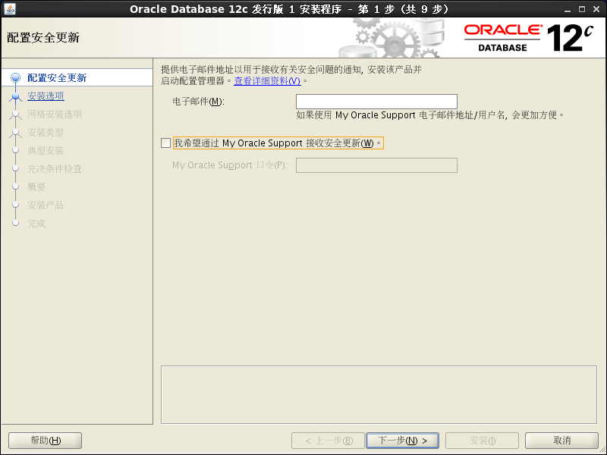
安装过程图片1.(a)

Slide 12
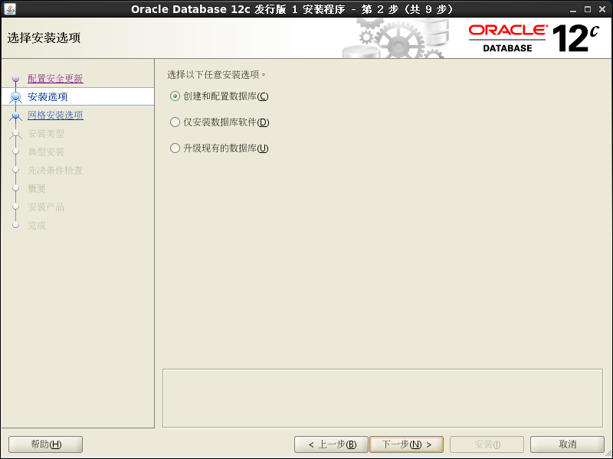
安装过程图片1.(b)
选择：创建和配置数据库

Slide 13
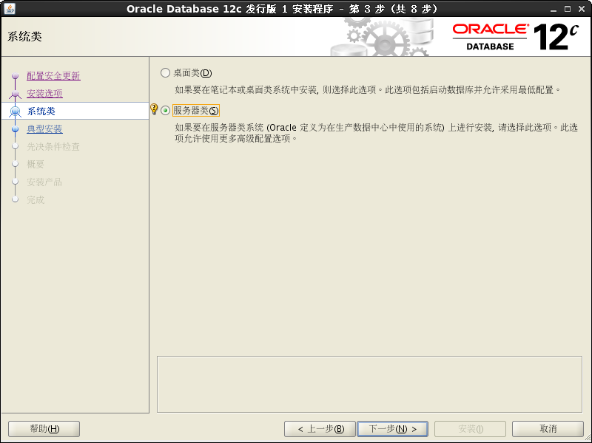
安装过程图片2.(a)
选择服务器类，这是要进行自定义安装，有更多选项，同时也可以安装Oracle提供的示例数据库，如果要快捷安装，可以选择“桌面类”。

Slide 14
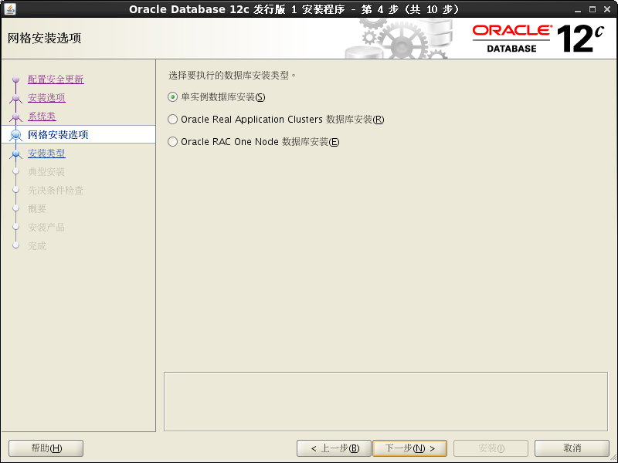
安装过程图片2.(b)
选择单实例数据库安装。

Slide 15
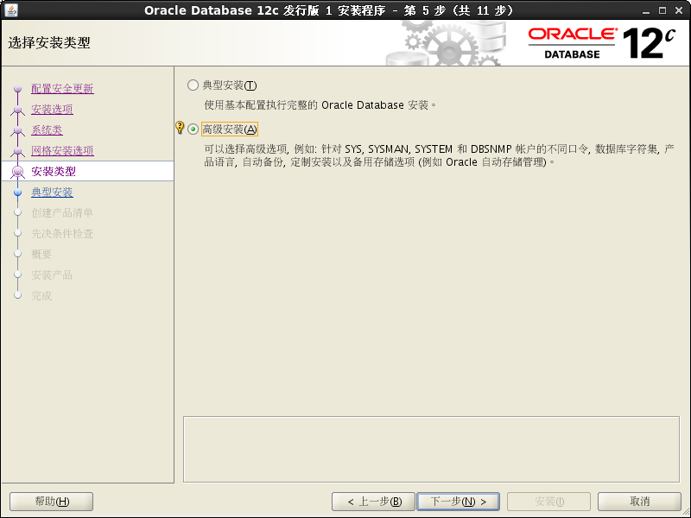
安装过程图片3.(a)
选择高级安装。

Slide 16
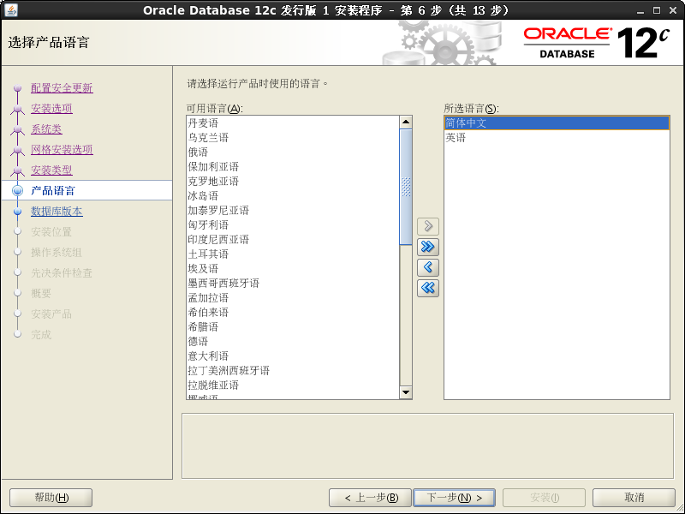
安装过程图片3.(b)
选择安装语言。

Slide 17
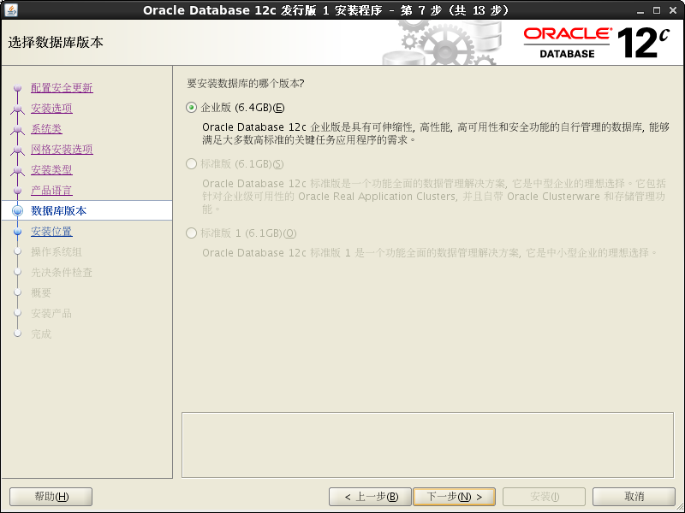
安装过程图片4.(a)
选择安装版本。

Slide 18
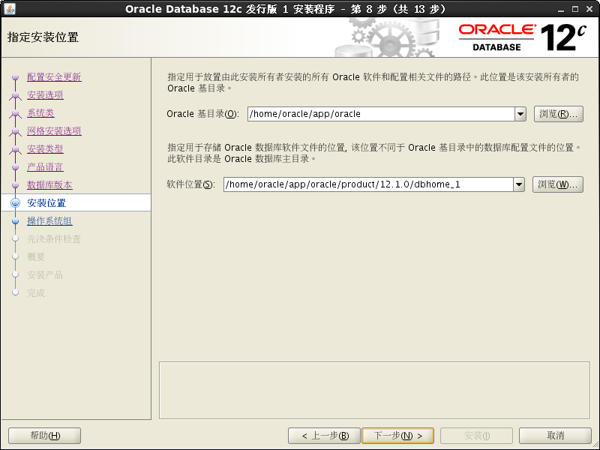
安装过程图片4.(b)
选择安装目录。

Slide 19
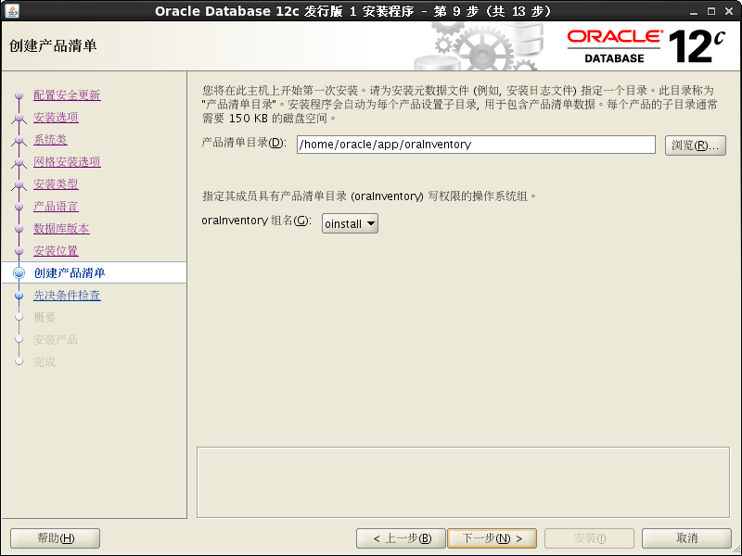
安装过程图片5.(a)
输入产品清单目录

Slide 20
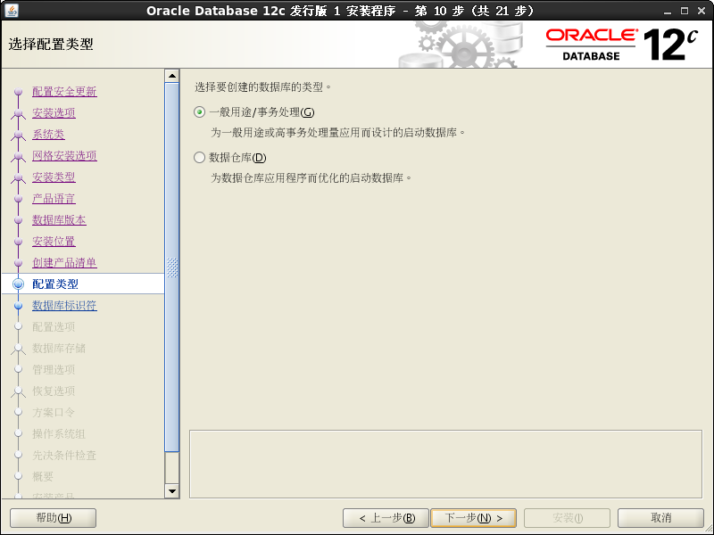
安装过程图片5.(b)
选择要创建的数据库类型。

Slide 21
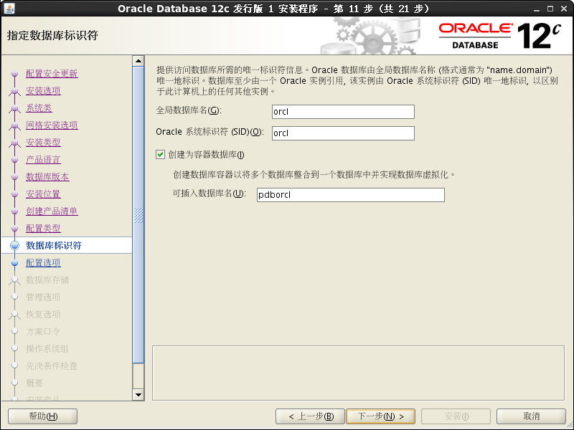
安装过程图片6.(a)
输入全局数据库名称
选择创建为容器数据库

Slide 22
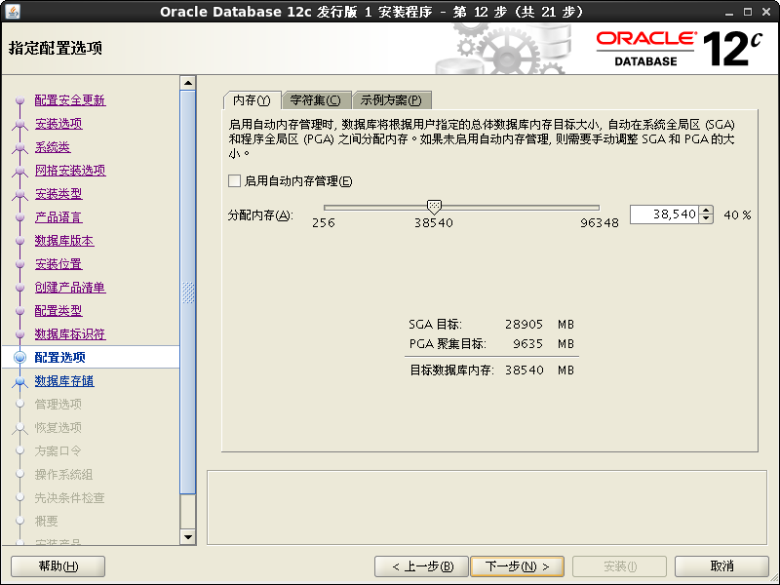
安装过程图片6.(b)
内存使用规划

Slide 23
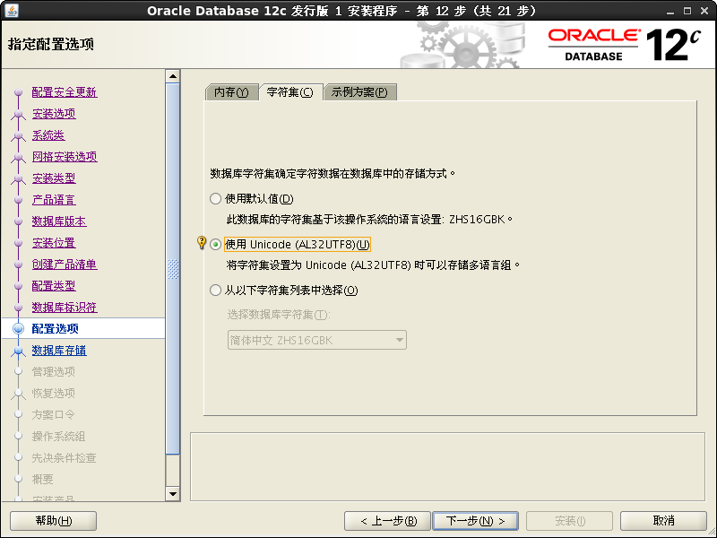
安装过程图片7.(a)
选择字符集

Slide 24
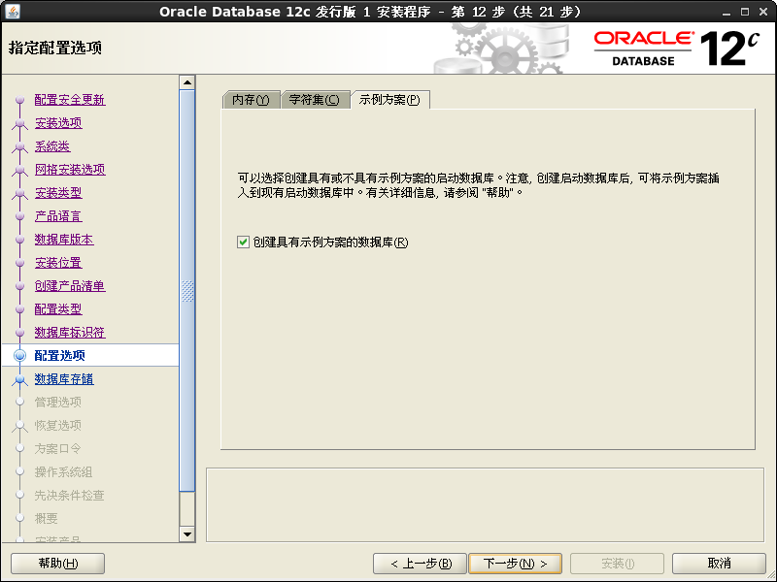
安装过程图片7.(b)
选择安装过程自动创建示例方案

Slide 25
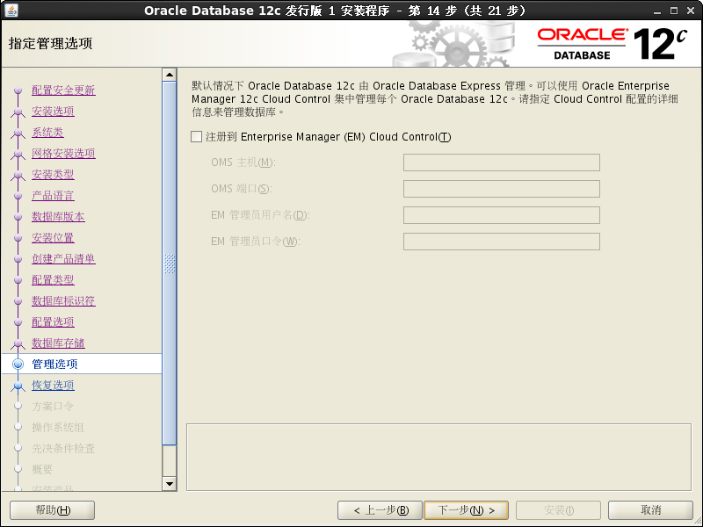
安装过程图片8.(a)
选择是否注册到EM Cloud Control
EMCC是Oracle的数据库集中管理控制软件。

Slide 26
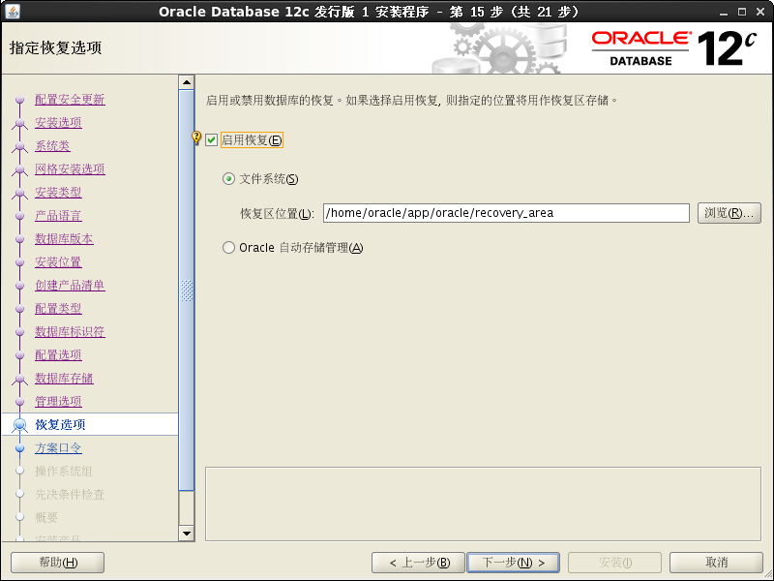
安装过程图片8.(b)
选择是否启用恢复，输入恢复区的位置目录。

Slide 27
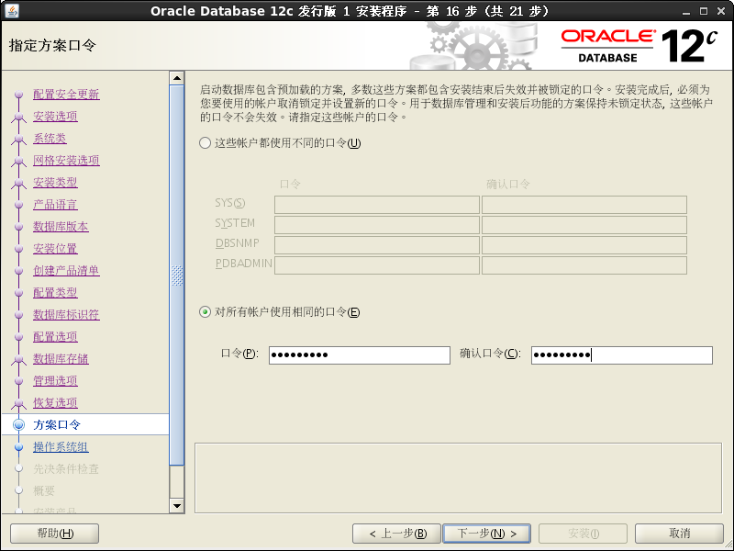
安装过程图片9.(a)
输入各用户口令

Slide 28
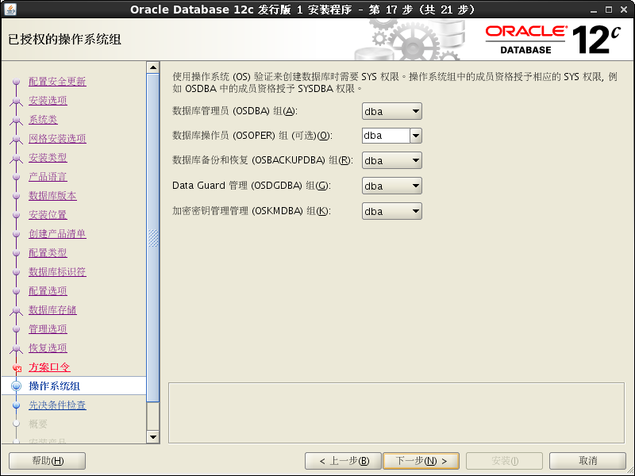
安装过程图片9.(b)
这里的dba是安装2.1.2节创建的用户组。
选择各类用户所属的库。

Slide 29
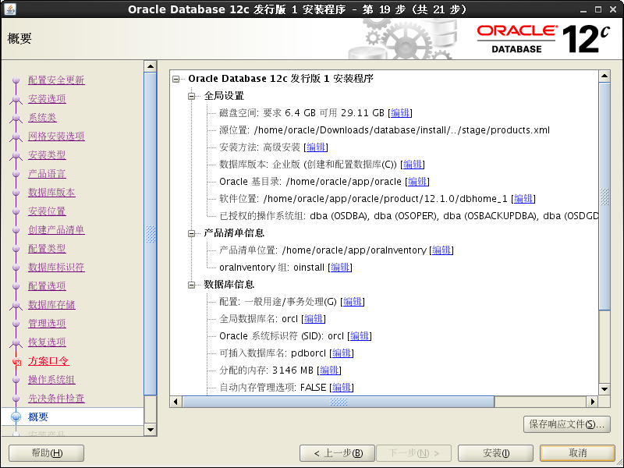
安装过程图片10.(a)
参数设置完毕，准备就绪。最后检查、确认一下

Slide 30
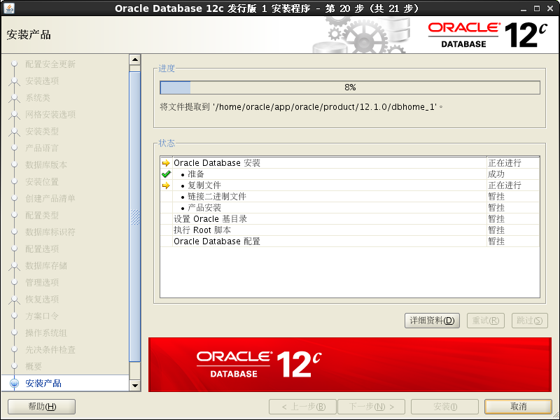
安装过程图片10.(b)
安装过程中…

Slide 31
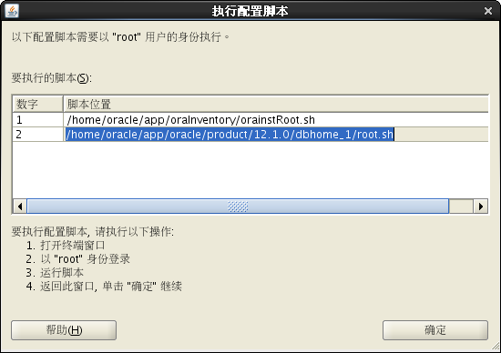
安装过程图片11
安装过程中的临时中断。
需要以root身份运行两行命令。

Slide 32
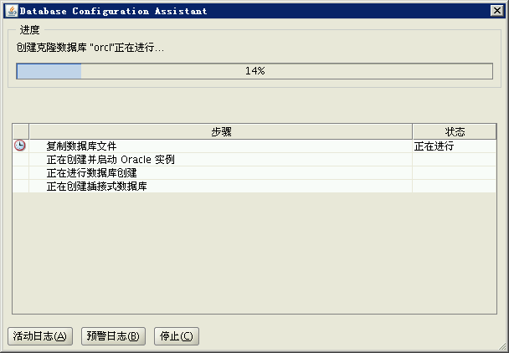
安装过程图片12.(a)
安装过程继续…

Slide 33
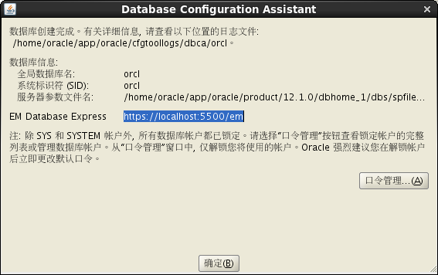
安装过程图片12.(b)
安装结束。

Slide 34
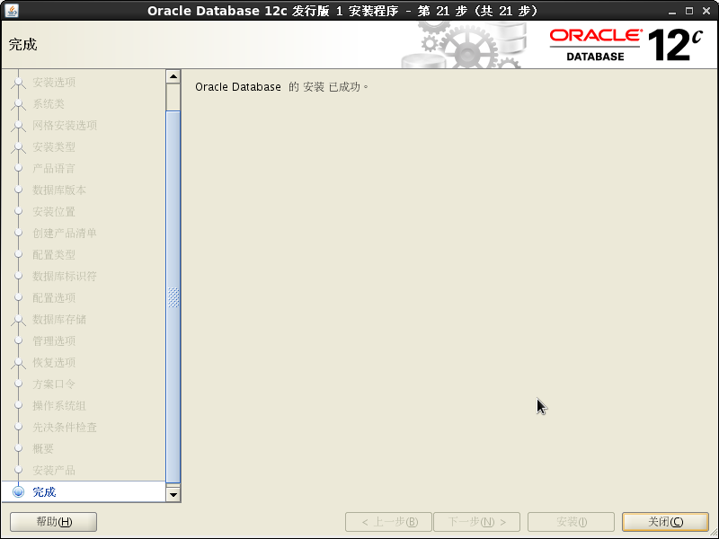
安装过程图片13
安装成功。

Slide 35
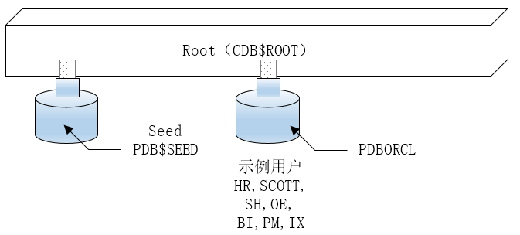
2.2 安装Oracle 12c
安装成功后，在关闭窗口之前，一定要仔细分析并记住界面上的信息。比如界面上的数据库实例名称是orcl，企业管理器的地址是“https://localhost:5500/em”。安装完成后一共有3个数据库，如图所示，CDB和两个PDB: PDB$SEED和PDBORCL，示例方案存储在PDBORCL中

Slide 36
2.2 安装Oracle 12c 静默安装
静默安装：
有些Linux没有安装GUI图形界面，就不能通过上述步骤安装，只能通过“静默”方式安装。方法是将图形安装过程的选择项和输入值写入文件中，这种文件称为响应文件，让runInstaller安装程序去读这个文件，就不用一步一步选择或者输入参数了。Oracle 12c的安装包里有安装响应文件：database/response/db_install.rsp，典型的静默安装命令是：
$./runInstaller -silent -showProgress -responseFile /home/oracle/Downloads/database/response/db_install.rsp

Slide 37
2.3 数据库连接测试 【示例2‑4】sqlplus测试连接
本示例使用安装Oracle时候创建的oracle用户登录，在Linux命令行下运行sqlplus命令。
$ sqlplus / as sysdba
SQL> SELECT con_id,name FROM v$database;
CON_ID NAME
---------- ---------
0 ORCL
SQL> exit
$
本例的测试过程是这样的：用sqlplus命令以操作系统认证方式登录Oracle，然后通过SELECT查询语句查询容器数据库的ID和NAME，最后执行exit退出Sqlplus返回操作系统。

Slide 38
2.3 数据库连接测试 【示例2‑5-1】解锁HR用户
注意：登录命令“sqlplus system/***@localhost:1521/pdborcl”中的***表示system用户的密码，这是安装数据库时候设置的，应该用真实的密码代替。本书后面的样例也这样约定。
由于在安装的时候选择了安装样例数据库，所以现在可以查询一下样例数据的信息，样例数据存储在pdborcl接插式数据库中，按用户不同又分别存储在HR、SCOTT、OE、IX、BI、PM和SH方案中。在安装完成后，这些方案用户处在过期并且锁定的状态，不能直接登录，我们可以用system用户将这些用户解锁，然后可以登录了。
$ sqlplus system/***@localhost:1521/pdborcl
SQL> SELECT username,user_id,account_status FROM dba_users;
USERNAME USER_ID ACCOUNT_STATUS
------------- -------- -------------------------------------
BI 108 EXPIRED & LOCKED
PM 105 EXPIRED & LOCKED
…

Slide 39
2.3 数据库连接测试 【示例2‑5-2】解锁HR用户
SQL> ALTER USER hr ACCOUNT UNLOCK;
用户已更改。
SQL> SELECT username,user_id,account_status FROM dba_users WHERE username='HR';
USERNAME USER_ID ACCOUNT_STATUS
------------- -------- -------------------------------------
HR 103 EXPIRED
SQL> ALTER USER hr IDENTIFIED BY 123;
SQL> SELECT username,user_id,account_status FROM dba_users WHERE username='HR';
USERNAME USER_ID ACCOUNT_STATUS
------------- -------- -------------------------------------
HR 103 OPEN
SQL> exit

Slide 40
2.3 数据库连接测试 【示例2-6】给所有样例用户设定密码并解锁
SQL> ALTER USER "HR" ACCOUNT UNLOCK ;
SQL> ALTER USER "HR" IDENTIFIED BY 123 ;
SQL> ALTER USER "SCOTT" ACCOUNT UNLOCK ;
SQL> ALTER USER "SCOTT" IDENTIFIED BY 123 ;
SQL> ALTER USER "SH" ACCOUNT UNLOCK ;
SQL> ALTER USER "SH" IDENTIFIED BY 123 ;
SQL> ALTER USER "BI" ACCOUNT UNLOCK ;
SQL> ALTER USER "BI" IDENTIFIED BY 123 ;
SQL> ALTER USER "OE" ACCOUNT UNLOCK ;
SQL> ALTER USER "OE" IDENTIFIED BY 123 ;
SQL> ALTER USER "IX" ACCOUNT UNLOCK ;
SQL> ALTER USER "IX" IDENTIFIED BY 123 ;
SQL> ALTER USER "PM" ACCOUNT UNLOCK ;
SQL> ALTER USER "PM" IDENTIFIED BY 123 ;

Slide 41
2.3 数据库连接测试 【示例2-7】用HR用户登录，查询样例数据
$ sqlplus hr/123@localhost:1521/pdborcl
SQL> SELECT table_name FROM user_tables;
TABLE_NAME
---------------------------------------------------------------
REGIONS
COUNTRIES
LOCATIONS
DEPARTMENTS
JOBS
EMPLOYEES
JOB_HISTORY
已选择 7 行。
SQL> SELECT * FROM regions WHERE region_id=1;
REGION_ID REGION_NAME
---------- -------------------------
1 Europe

Slide 42
2.3 数据库连接测试 【示例2-7-2】用HR用户登录，查询样例数据
上述操作通过user_tables查询用户能访问的所有表。在Oracle中有一些以user_开头的视图，表示用户可以访问的对象视图，除了user_tables外，还有user_triggers、user_queues、user_sequences、user_indexes、user_views以及user_procedures等

Slide 43
2.4 Oracle企业管理器
Oracle企业管理器是基于浏览器的Oracle管理工具，直观、方便。在安装完成后的界面中有企业管理器地址的提示：https://localhost:5500/em，打开这个地址，输入用户名sys或者system，以及安装时候设置的密码就可以登录到管理器了。

Slide 44
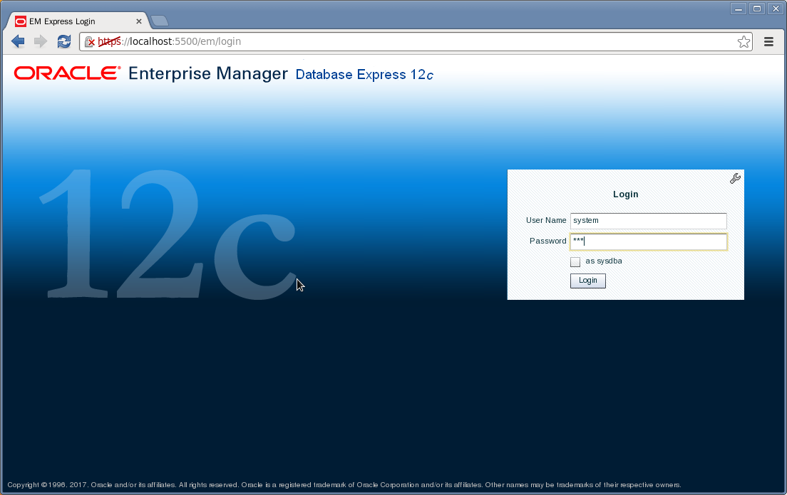
企业管理器EM
登录界面
https方式

Slide 45
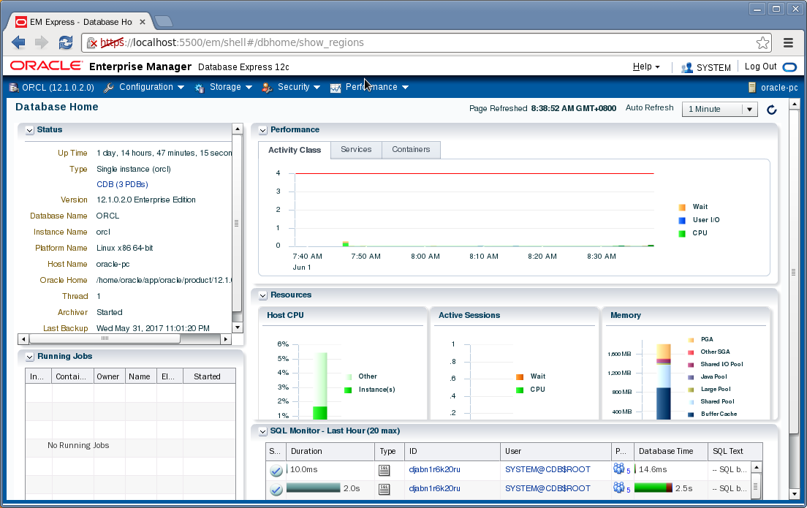
企业管理器EM
注意：Oracle 12c的企业管理器与11g的功能和界面都完全不同了。Oracle 11g的企业管理器的默认端口号是1158，而Oracle 12c的是5500。
登录之后，主页面
https方式

Slide 46
2.4 Oracle企业管理器 【示例2-8】设置登录到CDB的企业管理器的端口号
本示例为容器数据库CDB分配两个企业管理器端口号：https的5500和http的5502。其中的EXEC表示执行Oracle的存储过程。
$ sqlplus / as sysdba
SQL> EXEC DBMS_XDB_CONFIG.SETHTTPSPORT(5500);
PL/SQL procedure successfully completed.
SQL> EXEC DBMS_XDB_CONFIG.SETHTTPPORT(5502);
PL/SQL procedure successfully completed.

Slide 47
2.4 Oracle企业管理器 【示例2-9】设置登录到PDB的企业管理器的端口号
本示例为插接式数据库pdborcl分配两个企业管理器端口号：https的5501和http的5505，注意，通过命令“ALTER SESSION SET CONTAINER=pdborcl;”从CDB切换到数据库pdborcl。
$ sqlplus / as sysdba
SQL> ALTER SESSION SET CONTAINER=pdborcl;
Session altered.

Slide 48
2.4 Oracle企业管理器 【示例2-9】设置登录到PDB的企业管理器的端口号
SQL> EXEC DBMS_XDB_CONFIG.SETHTTPSPORT(5501);
PL/SQL procedure successfully completed.
SQL> EXEC DBMS_XDB_CONFIG.SETHTTPPORT(5505);
PL/SQL procedure successfully completed.
SQL>
如果端口号是0，则表示取消这个端口的监听，网站就无法访问了，比如：
SQL> EXEC DBMS_XDB_CONFIG.SETHTTPPORT(0);

Slide 49
2.4 Oracle企业管理器 【示例2-10】查看已经分配的HTTPS端口号
如果数据库的CDB中分配了两个企业管理器端口号：https的5500和http的5502，CDB包含的插接式数据库也有两个企业管理器端口号：https的5501和http的5505，那么可以通过以下命令查询出来。
$ sqlplus / as sysdba
SQL> SELECT dbms_xdb_config.gethttpsport FROM DUAL;
得到：5500
SQL> SELECT dbms_xdb_config.gethttpport FROM DUAL;
得到：5502

Slide 50
2.4 Oracle企业管理器 【示例2-10】查看已经分配的HTTPS端口号
从CDB切换会话到pdborcl：
SQL> ALTER SESSION SET CONTAINER =pdborcl;
SQL> SELECT dbms_xdb_config.gethttpsport FROM DUAL;
GETHTTPSPORT
得到：5501
SQL> SELECT dbms_xdb_config.gethttpport FROM DUAL;
得到：5505
也可以通过Oracle的操作系统命令“lsnrctl status”查看端口占用情况。

Slide 51
2.5 安装后的检测 2.5.1 查看环境变量
Oracle的环境变量极其重要，必须有正确的值才能正常运行和访问。在安装成功后，Oracle环境变量有：ORACLE_OWNER、ORACLE_HOME、ORACLE_SID以及NLS_LANG。环境变量存储在/etc/profile文件中，如果没有变量，或者变量的值不正确，可以进行修改。下面是安装成功后/etc/profile文件的部分内容：
export ORACLE_OWNER=oracle
export ORACLE_HOME=/home/oracle/app/oracle/product/12.1.0/dbhome_1
export ORACLE_SID=orcl
export PATH=$ORACLE_HOME/bin:/usr/bin:$PATH
export NLS_LANG='SIMPLIFIED CHINESE_CHINA.AL32UTF8'

Slide 52
2.5 安装后的检测 2.5.1 查看环境变量
其中，ORACLE_OWNER表示Oracle进程的所有者用户，ORACLE_HOME是Oracle的安装目录，ORACLE_SID是Oracle的默认实例名称，如果在本机中安装了多个实例，ORACLE_SID的值就非常重要了，它表示客户端默认登录的实例。到目前为止，只有一个数据库实例orcl。PATH变量是设置搜索路径，可以让Linux找到Oracle命令。
尤其值得关注的是NLS_LANG，它表示访问数据库的客户端的国家字符集，这个值决定Linux客户端上使用的消息语言，日期，数字格式以及实际数据的字符编码，这个值必须和安装时选择的数据库字符集相同，如果不相同，终端上显示汉字的数据或者提示的时候，可能为“乱码”，简言之，就是要求客户端字符集与数据库端字符集相同才会避免乱码。

Slide 53
2.5 安装后的检测 2.5.1 查看环境变量
NLS_LANG由3部分组成，整体格式是：<language>_<territory>.<client character set> ，其中：
language：显示Oracle消息，校验，日期命名
territory：指定默认日期、数字、货币等格式
client character set：指定客户端将使用的字符集，这是最重要的配置，必须和服务器端的字符集完全相同。查看服务器端字符集的命令是：
SQL> SELECT * FROM V$NLS_PARAMETERS;
上述查询结果中，NLS_LANGUAGE、NLS_TERRITORY 和NLS_CHARACTERSET 这3行组合起来就是$NLS_LANG。

Slide 54
2.5 安装后的检测 2.5.2 查看目录及文件
1)Oracle主目录
Oracle的主目录由环境变量$ORACLE_HOME决定，多数文件都放在主目录下。Oracle的数据库启动日志文件和监听器启动日志文件也存储在此。
2)执行程序目录
执行程序目录是$ORACLE_HOME/bin，在这个目录中存储了sqlplus，dbca，lsnrctl等所有的可执行文件
3)网络配置文件目录
网络配置文件目录是$ORACLE_HOME/network/admin，这个目录中包件listener.ora，tnsnames.ora，sqlnet.ora等网络配置文件。只有正确配置网络配置文件，才能成功访问Oracle的各个数据库。
4)初始化文件目录
初始化文件存储的目录是$ORACLE_HOME/dbs，在这个目录里面，存放了Oracle实例启动时候的参数值。这些文件有：init.ora，spfile$ORACLE_SID.ora。

Slide 55
2.5 安装后的检测 2.5.2 查看目录及文件
5)数据文件目录
数据文件目录是app/oracle/oradata/$ORACLE_SID，默认安装的情况下，数据文件目录没有放在$ORACLE_HOME目录下面，每个数据库实例单独一个子目录。
6)控制文件目录
默认安装的情况下，控制文件目录和数据文件目录相同。
7)重做日志文件目录
默认安装的情况下，重做日志文件目录和数据文件目录相同。
8)自动备份目录
自动备份及恢复目录是app/oracle/fast_recovery_area。默认情况下这个目录中存储Oracle的归档日志文件，控制文件的备份，在线重做日志文件组的克隆文件。

Slide 56
2.5 安装后的检测 2.5.3 查看Oracle进程
Oracle在Linux中的进程名称是以“ora_”开头的，可以通过ps命令查看。
$ ps -ef | grep ora_
oracle 6808 1 0 May31 ? 00：00：07 ora_pmon_orcl
oracle 6810 1 0 May31 ? 00：00：28 ora_psp0_orcl
oracle 6812 1 3 May31 ? 00：46：51 ora_vktm_orcl
oracle 6816 1 0 May31 ? 00：00：07 ora_gen0_orcl
oracle 6818 1 0 May31 ? 00：00：05 ora_mman_orcl
...

Slide 57
2.5 安装后的检测 2.5.4 查看监听器状态
Oracle安装成功后，除了启动Oracle进程之外，还会启动监听进程，监听进程的作用是提供外部应用访问Oracle服务的接口。查看监听器状态的命令是lsnrctl status。
$ lsnrctl status
(DESCRIPTION=(ADDRESS=(PROTOCOL=tcps)(HOST=deep02)(PORT=5500))(Security=(my_wallet_directory=/home/oracle/app/oracle/admin/orcl/xdb_wallet))(Presentation=HTTP)(Session=RAW))
服务摘要..
服务 "orcl" 包含 2 个实例。
实例 "orcl"，状态 UNKNOWN，包含此服务的 1 个处理程序...
实例 "orcl"，状态 READY，包含此服务的 1 个处理程序...

Slide 58
2.6 设置开机启动
设置开机启动数据库实例，如果有多个实例，文件/etc/oratab就应该有多行。该文件要被dbstart和dbshut命令调用，每一行的结尾有Y/N两个选项，Y表示dbstart和dbshut命令要启动或者停止该行实例，N则表示不影响该实例。以下操作需要以root身份进行。
# vi /etc/oratab
orcl：/home/oracle/app/oracle/product/12.1.0/dbhome_1：N
orcl2：/home/oracle/app/oracle/product/12.1.0/dbhome_1：N
改为：
orcl：/home/oracle/app/oracle/product/12.1.0/dbhome_1：Y
orcl2：/home/oracle/app/oracle/product/12.1.0/dbhome_1：Y

Slide 59
2.6 设置开机启动
在/etc/init.d中创建文件dbora，内容参见教材。
创建文件dbora后设置开机自动启动：
# chgrp dba dbora
# chmod 750 dbora
# ln -s /etc/init.d/dbora /etc/rc.d/rc0.d/K01dbora
# ln -s /etc/init.d/dbora /etc/rc.d/rc3.d/S99dbora
# ln -s /etc/init.d/dbora /etc/rc.d/rc5.d/S99dbora

Slide 60
2.6 设置开机启动
注意：通过Linux命令service dbora start启动oracle只能启动外层的根容器数据库CDB，不能自动启动CDB内部的插接式数据库PDBs，如果要启动PDBs，需要在CDB中创建一个启动触发器。
手工启动或者停止Oracle的命令是：
service dbora [start / stop / restart / status]，比如：
# service dbora start
# service dbora stop
# service dbora restart
# service dbora status
所有工作完成后重启Linux，Oracle 12c可自动启动，启动过程信息保存在启动日志文件$ORACLE_HOME/startup.log中，可以查看启动过程是否正常。

